Slide 4
追赶阳光的人们
“这个最方便，只要有太阳就能用，连根火柴都不用，又能炖水，又能做饭，又能熬米汤。”说这话的是宁夏回族自治区南部山区固原市彭阳县交岔乡大坪村的一位农民，他叫海恒民。2009年初，海恒民和全县其他一万多户农家一道从一家从事CDM项目的公司那里领到了一台全新的太阳能灶。据有关资料介绍，每使用一台太阳能灶，每年就可以节省一吨煤碳，这样就能够减少2吨二氧化碳排放量。
海恒民的家位于宁夏南部山区的彭阳县，这里“十年九旱”，千百年来，上山砍柴烧火做饭是他们生活的真实写照。近年来，宁夏大力实施农村清洁能源建设工程，推行沼气、太阳能灶等农村清洁能源建设，逐渐改变着他们固有的生活方式。在中国广大农村，妇女是家庭炊事活动的主要扮演着，有谁能想到太阳能灶的推广使用，竟把她们从过去烟熏火燎环境中解放了出来。2009年10月12日记者到这里采访，草庙乡赵洼村的宁喜梅告诉记者，使用太阳能灶不仅方便了她们的生活，还大大节省了家里的日常开支。她说：“以前在山里挖蒿子、拾粪，就是为了烧火做饭，一天到晚为拢个火把人忙的累的不说，还把山都抓秃了，到后来为烧个火连草根都挖着烧了，现在有了太阳能灶连火柴都不用，把水壶往架子上一放十几分钟一壶水就开了，太阳光好的时间除了烧水，也能蒸米饭、炒菜，还能烙馍馍，过去烧柴烧炭，一年下来总的花千十个元，现在有了太阳能灶把碳钱也省下了，家里再有个沼气，那做饭就没有一点问题了，那时候满山找柴把苦受下了，现在可把幸福撵上了。”交岔乡大坪村村支书海陆鹏告诉记者说：“那家叫丰联的公司给我们了100台太阳能灶，我大概算了一下经济账，每台灶一天最少省两公斤煤，一年下来就能省一吨煤，这100台就省100吨煤，那就是5万多元，所以这个又经济又实惠。”
宁夏农村太阳能灶的开发利用始于上世纪八十年代。二十多年来，农村太阳能灶的开发利用技术日趋成熟，但受经济条件的制约，入户率仅有20%左右。 2008年，由宁夏丰联世贸有限公司实施的国际清洁能源发展机制项目，也就是CDM太阳能灶项目在宁夏南部山区落户，为当地太阳能的发展带来了新的机遇。采访中，该公司董事长王润林先生向记者介绍说：“CDM项目是根据京都议定书确定的一种减排机制，它的核心概念就是发达国家向发展中国家提供资金、技术等方面的支持与保障，以减少温室气体排放，实现大气环境的改善，我们这个彭阳县太阳能灶项目正是基于这样一种思路而确定开发的，项目将在宁夏南部山区一共五个县推广，包括彭阳县、西吉县、隆德县、海原县和同心，按照项目总体计划，在未来3年将在这五个县向农民免费发放14万台太阳能灶，按照每吨煤炭排放2·1吨二氧化碳来计算，14万 台太阳能灶每年就能够减少大概30万吨二氧化碳的排放减排，那么项目执行期的10年里就会减少300万吨的二氧化碳排放量，那将是一个大型火力发电厂的排放量。”
目前，宁夏已经成为中国适应气候变化项目试点省区，风电、水电、太阳能灶等清洁能源的利用得到了很大推进，成为中国发展低碳经济、绿色经济、循环经济的一个缩影和样板。全区已建立农村户用沼气池21万口、太阳能灶22万台、太阳能热水器25万台，有150多万户像海恒民老人一样的农民在感受着清洁能源带给他们的变化的同时，不知不觉中为世界气候的变化做着他们的努力和贡献。
（注：改组图片曾获联合国气候框架公约组织哥本哈根气候大会国际摄影展金奖。）

Slide 5
第六、对比法。采用今昔对比法展示节能减排工作成就；凸显节能减排成就为自然环境、人居环境、人文环境做出的巨大贡献；展现致力于节能减排为新时代生态文明建设付出的不懈追求。
第七、节能减排对优化环境来说只是手段，不是目的。其目的是为了碧水蓝天，青山绿水，是为了倡导绿色生活，壮大节能环保产业。从这个意义来讲，我们拍摄节能减排主题的新闻图片就不能就节能减排而节能排，而是要以节能减排为背景，将镜头对准可以反映节能减排成就的方方面面。当然，做好这样一个大选题不容易，一是要选准切口，最好是小切口；二来要做好文字工作，利用图片＋图片的方式，讲好节能减排故事。

Slide 11
第八、图片的积累。拍摄日常化，编辑经常化，宣传常态化、阶段化、集中化。
拍摄日常化就是要天天拍，凡是眼睛看到的，感觉与节能减排有关联的人和事就都拿下，包括图片资料。捡到篮里都是菜。做个有心人。任何一个摄影人，甭管他是多么大的人物，没有一定的拍摄量，是捡不出好作品的。
在座的大多都是从事节能减排监督检测的国家公务人员与工程技术人员，对你们而言节能减排工作成就如何数据是第一位的。如何才能将抽象的数据转换成具象的视觉图片，这就需要开动脑筋想办法，就需要我们根据数据显示，从大量的图片资料中寻找可以对应监测数据的图片加以佐证，这就需要我们将图片编辑常态化，时间跨度太大，编辑难度也大了。编辑中还要注意图片的剪裁与后期调整。现在是明暗室，利用后期软件做后期十分方便，无论剪裁，
还是调整锐度、色彩、曝光量、明暗度等都十分方便快捷。需要注意的是，图片的后期调整一定要适可而止，不能过分，必须要做到与实事相符，传递的信息要准确，避免图片是一回事，现实又是另一回事。信息不对称是新闻图片的大忌。
·学以致用，摄也得致用。我们拍摄的以节能减排为主题的摄影作品就得用在节能减排工作成绩的宣传中。宣传工作我个人体会从某种角度上来说是个技术性工作，度的把握很重要。所谓文武之道一张一弛也。要处理好常态化宣传、阶段性宣传、集中宣传的关系。不仅如此，还应该选择好媒体，哪些适合于报刊，哪些适合于电视，哪些适合于编辑出版图书，哪些适合于展板展示，哪些适合于新媒体和融媒体，这些都需要管理者加以考虑斟酌。这里面还要注意两点，一是选题策划，二是内容为王。

Slide 12
结语：建设生态文明是关系人民福祉、关乎民族未来的大计，是实现中华民族伟大复兴的中国梦的重要内容。习近平总书记指出：“我们既要绿水青山，也要金山银山。宁要绿水青山，不要金山银山，而且绿水青山就是金山银山。”要按照绿色发展理念，树立大局观、长远观、整体观，坚持保护优先，坚持节约资源和保护环境的基本国策，把生态文明建设融入经济建设、政治建设、文化建设、社会建设各方面和全过程，建设美丽中国，努力开创社会主义生态文明新时代。

Slide 13
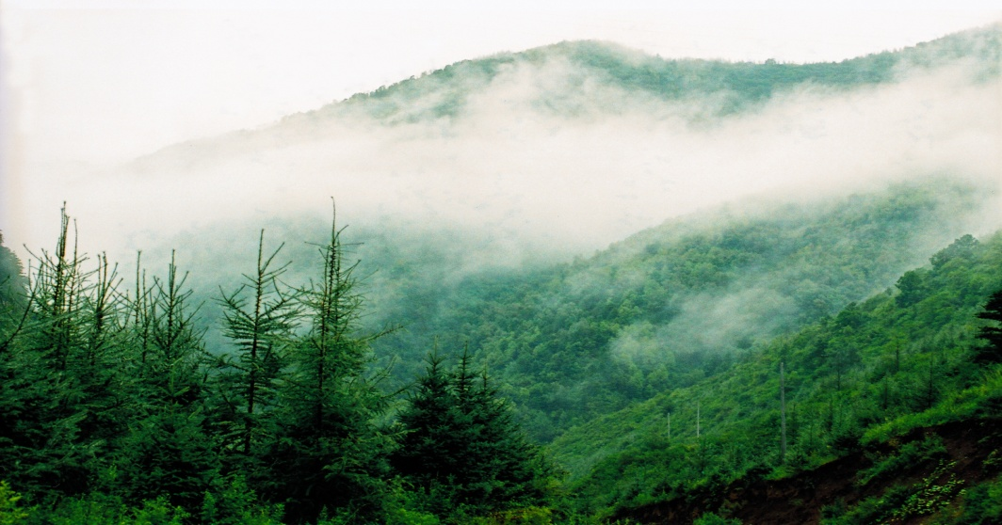
打好蓝天保卫战，保护好我们的绿水青山，绝不要发臭的GDP而今已成为社会共识。节能J减排是建设生态文明的重要内容与手段，事关能源安全、可持续发展，是建设美丽中国的重要举措和有效保障。按照党中央国务院国家和国家发改委等部门节能减排目标任务要求，为确保完成“十三五”节能减排，我们做宣传工作的同志，必须承担起历史给予的责任与使命，认真学习，深入分析，根据形势发展需要，随时拿出结合实际需要的选题，拍摄出记录时代发展脉搏的图片，用图片讲好节能减排故事。

